Slide 1
Вештини за живеење 7-мо и 8-мо одделение
Училиште: ОУ,,Св. Кирил и Методиј''- Битола Наставник: Стефан Илиевски

Slide 2
Тема бр:3 Безбедност и заштита

Slide 3
Во темата ,,Безбедност и заштитa'' се разработуваат содржини кои се однесуваат на најразлични ризици, превенција, безбедност и заштита од истите
Современите ризици и извори на загрозување може да се поделат во неколку категории:
-Природни непогоди
-Техничко-технолошки и други несреќи
-Конфликти, насилство и воени дејствија

Slide 4
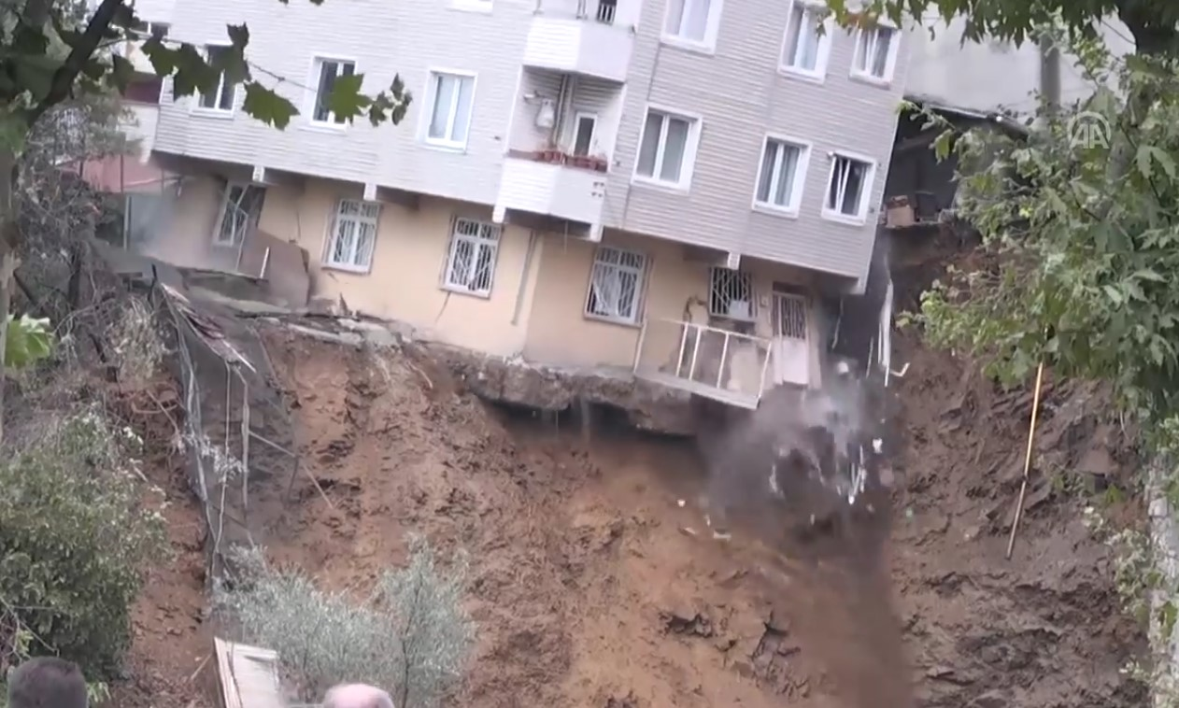
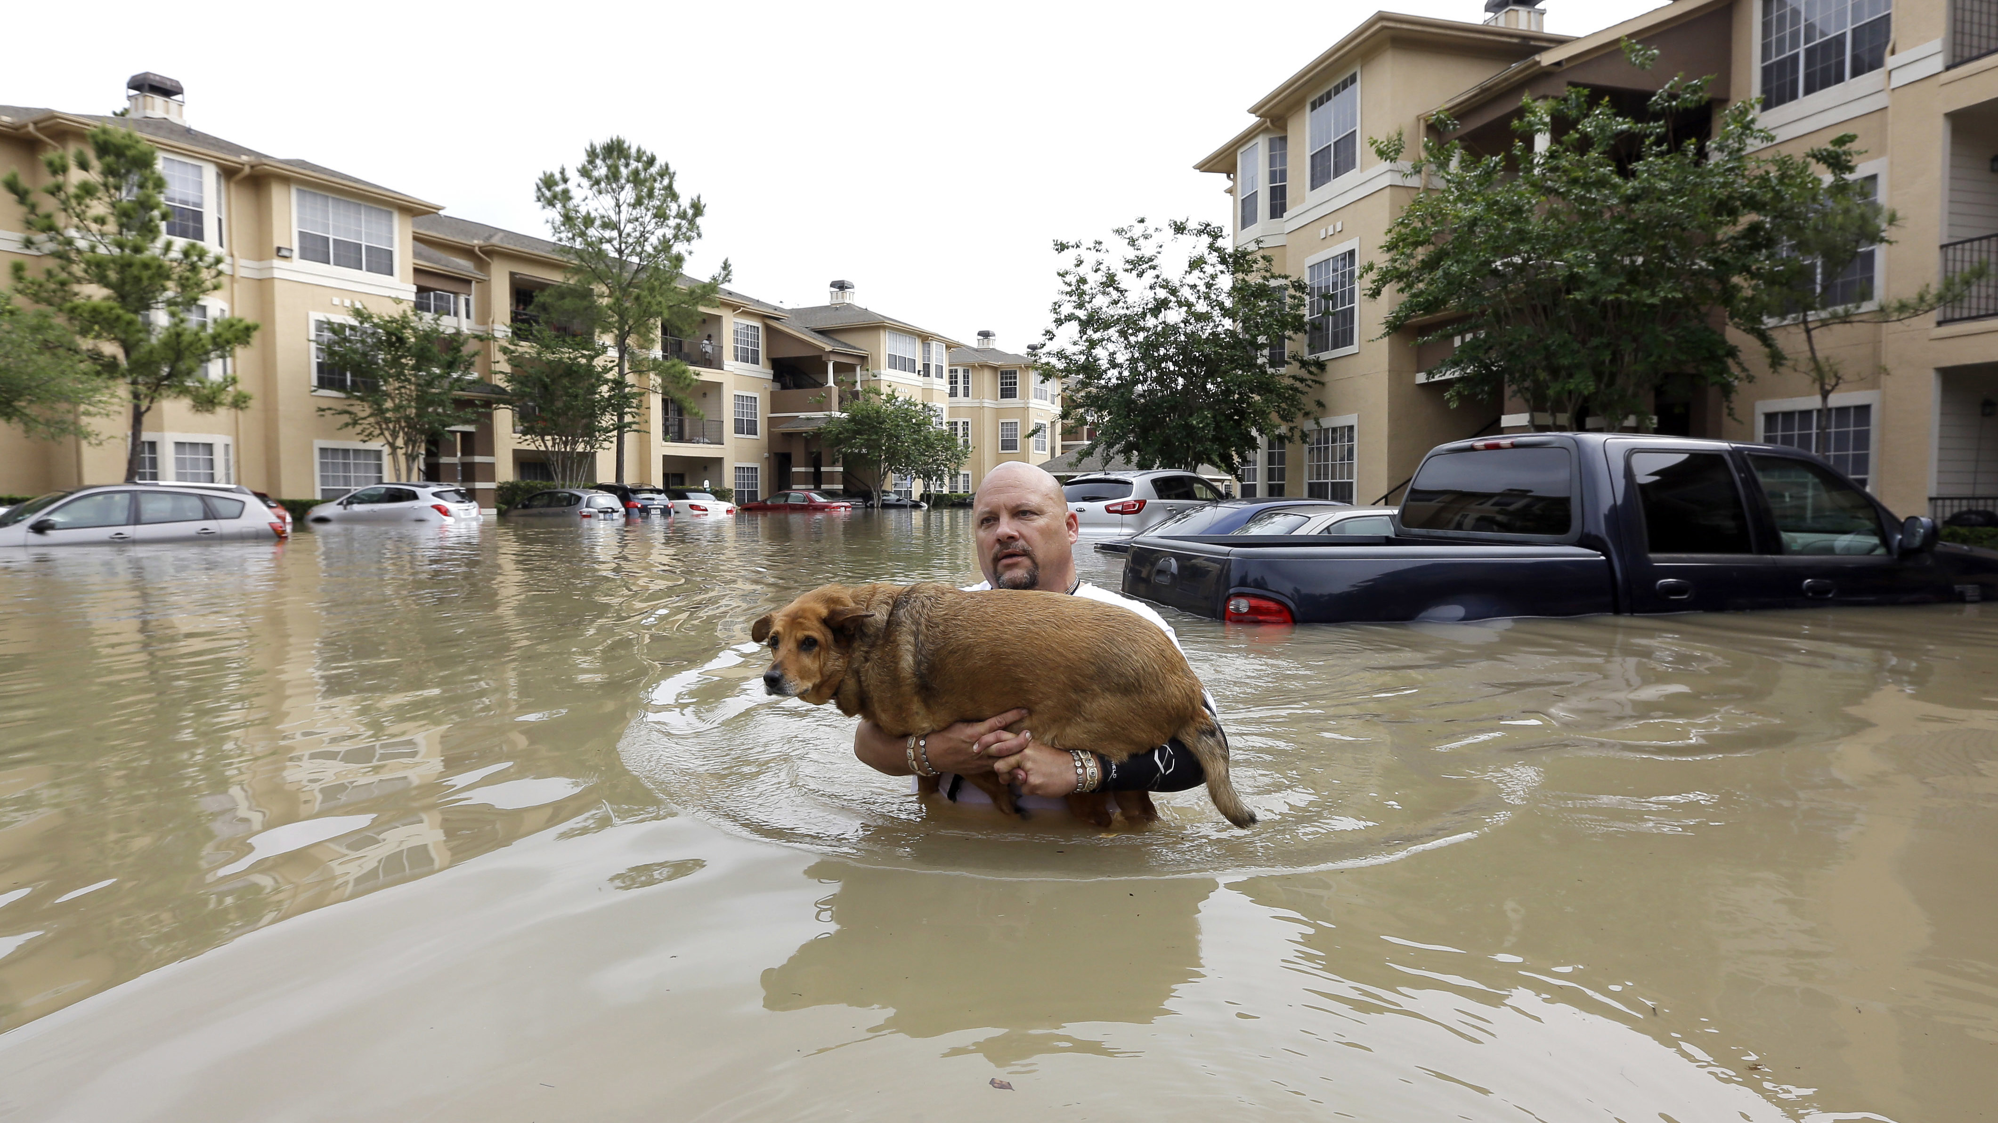
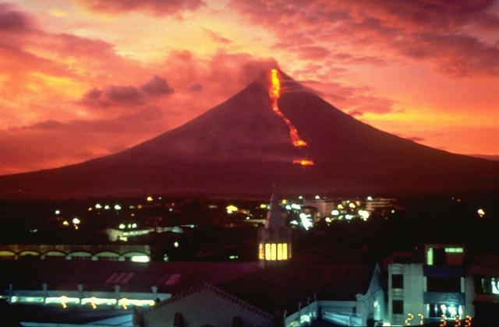
Природни непогоди
Земјотреси
Поплави
Лизгање на земјиштето
Удари од гром
Вулкани
Силни ветрови
Глобално затоплување

Slide 5
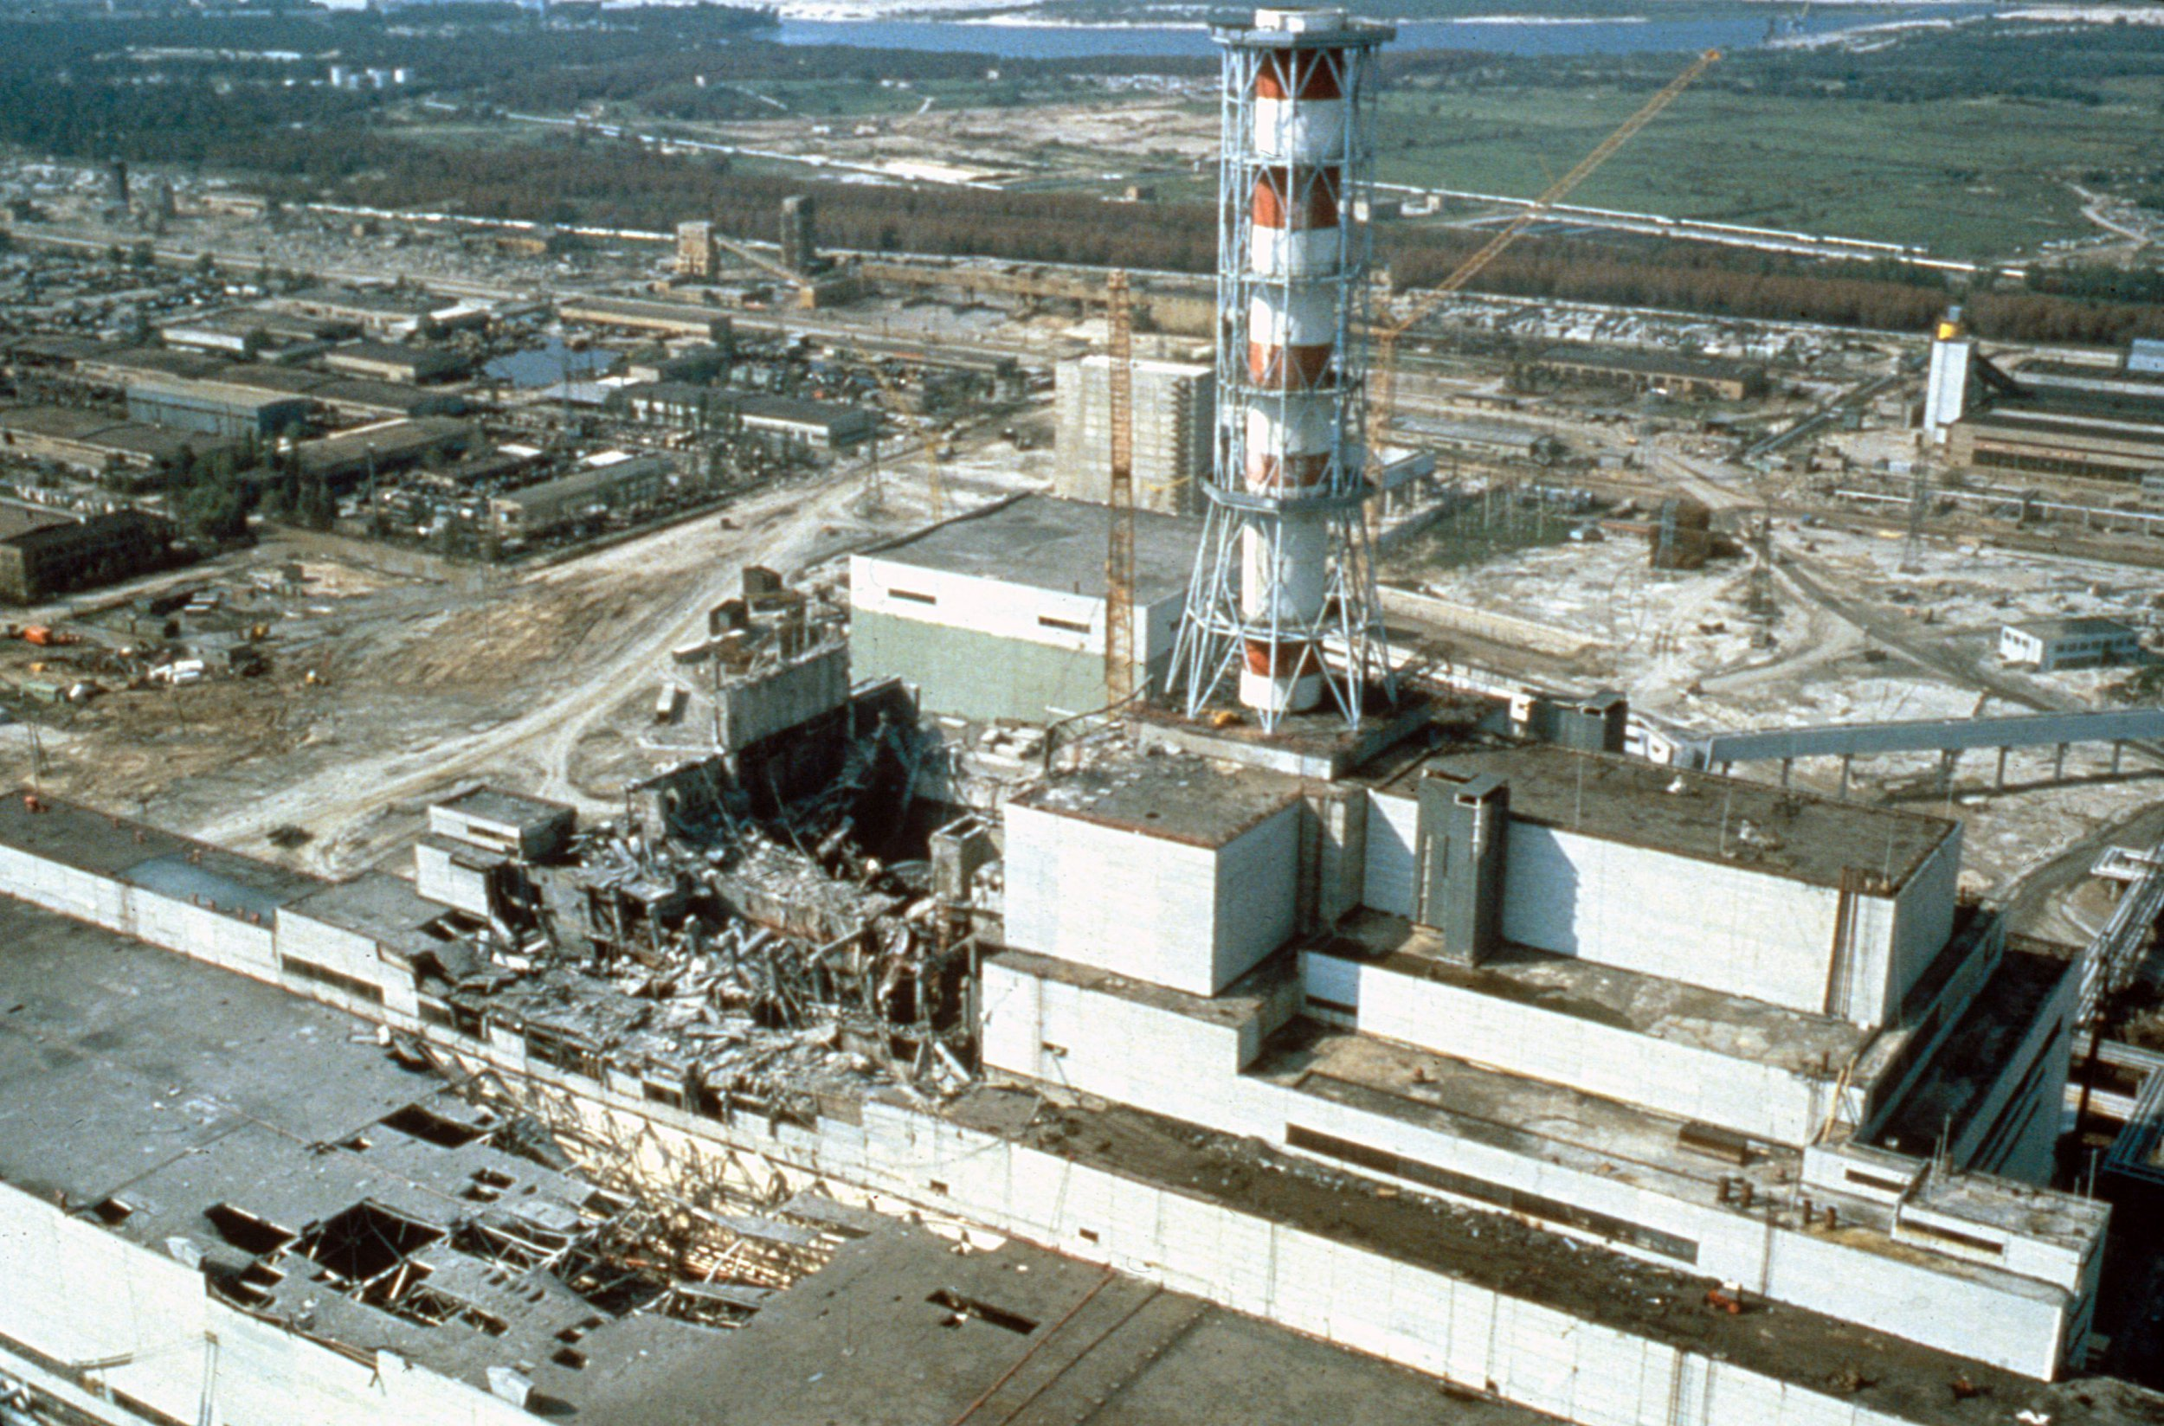
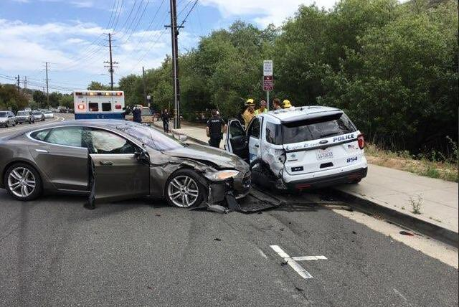
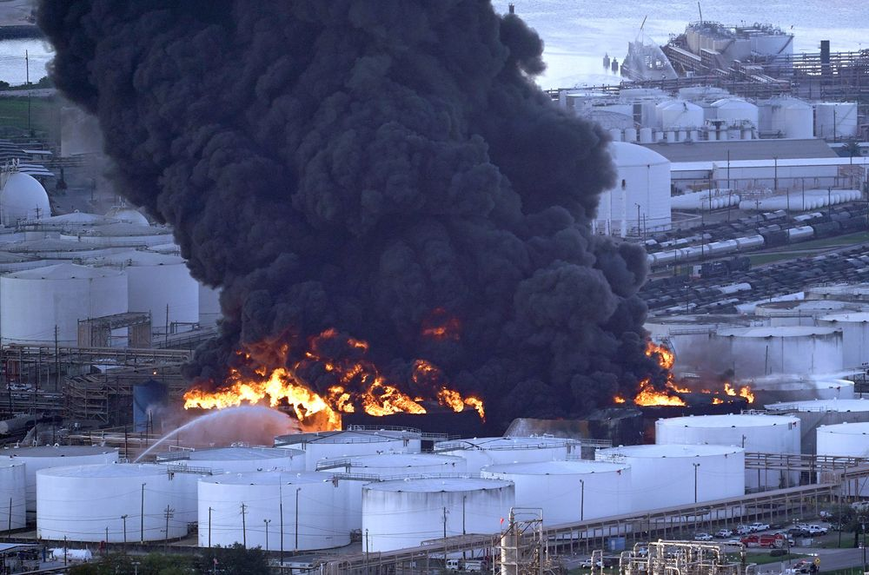
Техничко-технолошки и други несреќи
Пожари
Сообрајќајни несреќи
Атомски-нуклеарни несреќи
Хемиски несреќи
Биолошки несреќи и други
видови несреќи предизвикани
од човекот

Slide 6
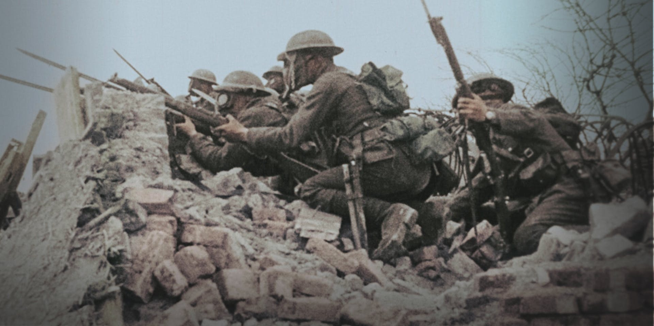
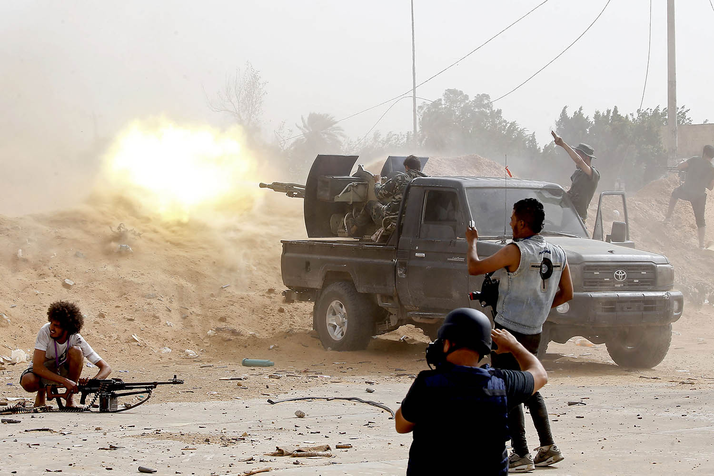
Конфликти, насилство и воени дејствија

Slide 7
Децата имаат право на живот!
,,Правото на детето на заштита од елементарни непогоди и природни катастрофи произлегува од неотуѓивото право на живот...''
(Конвенција за правата на детето-член 6 став 1)
Целта на оваа тема е да се запознаете со основните ризици и опасности, да се оспособите и да знаете како да се заштитите од истите!

Slide 8
Важно!!!
На 11-ти Март 2020 година СЗО (Светската Здравствена Организација) прогласи пандемија поради вирусот COVID-19.
Пандемија претставува епидемија од заразна болест (COVID-19) која се има проширено низ целиот свет.
Со цел да се намали ризикот од инфекција почитувај ги препораките од СЗО:

Slide 9
Препораки (објаснување) !!!

Slide 10
ПОЧИТУВАЈТЕ ГИ ПРЕПОРАКИТЕ И СЕДЕТЕ ДОМА!!!

Slide 11
Ти благодарам за вниманието!

